Slide 1
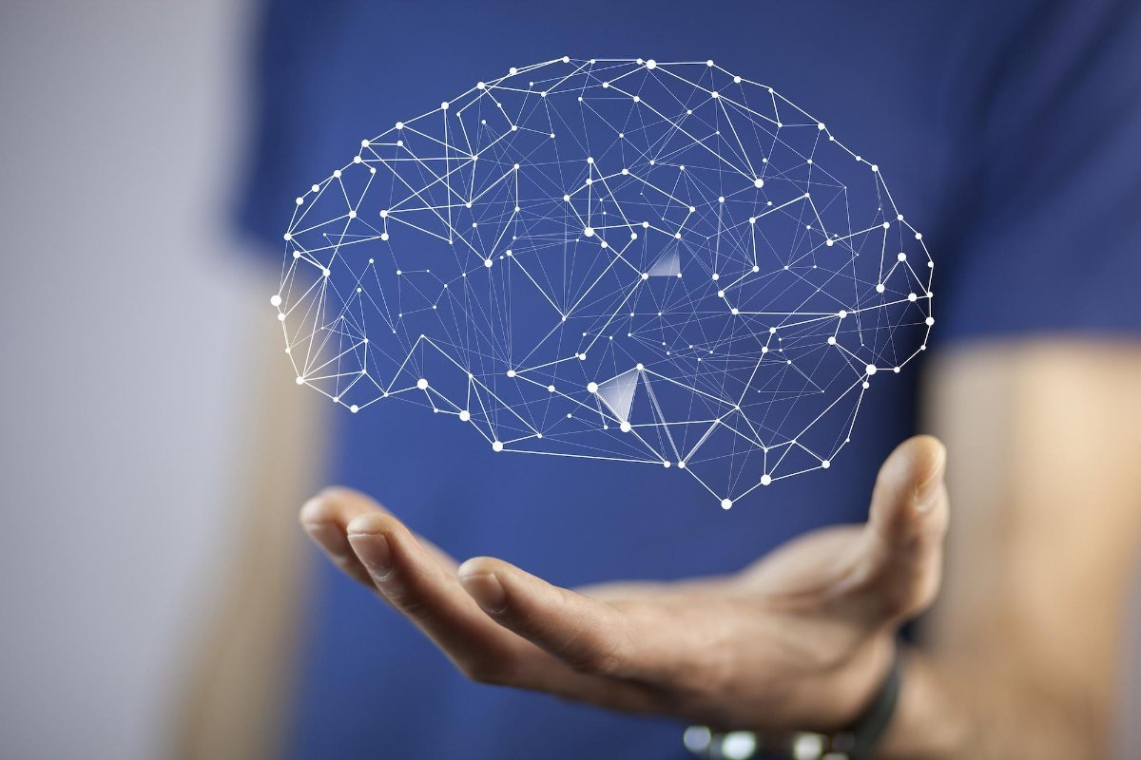
La historia de las neurociencias
La historia de las neurociencias

Slide 2
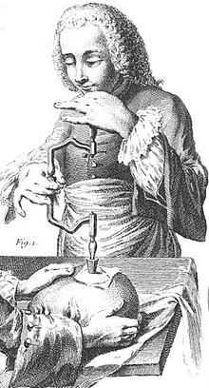
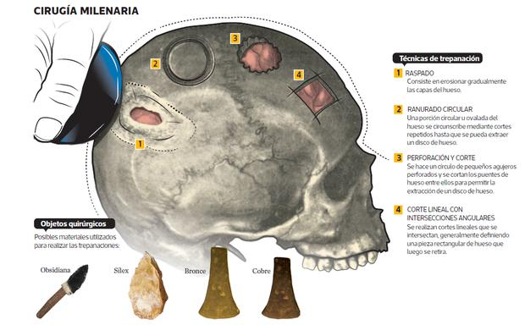
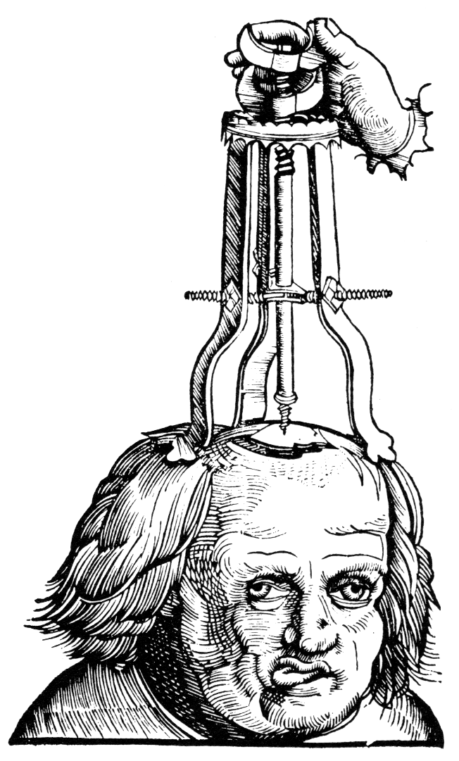
Trepanaciones

Slide 3
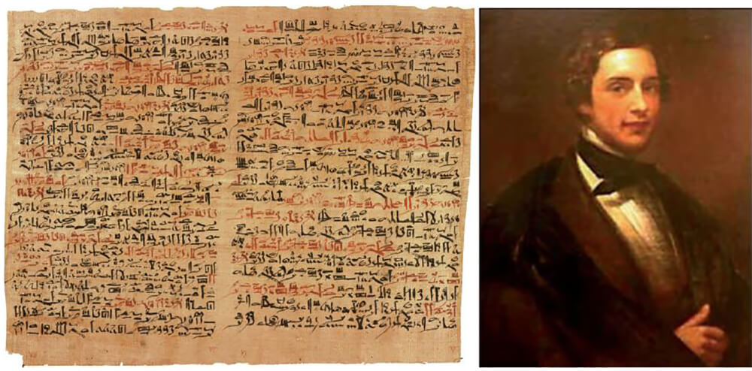
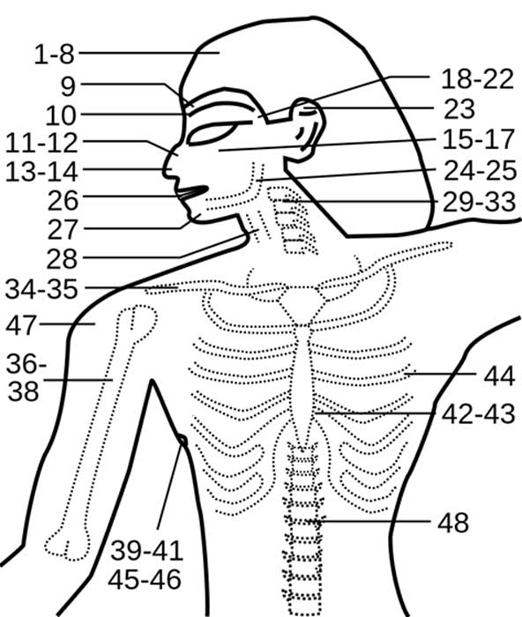
Papiro quirúrgico de Edwin Smith
Exploración de pacientes
Observaciones anatómicas
Diagnósticos
Procedimientos
Evolución de casos
Suturas craneales
Membranas meníngeas
Circunvolución de la corteza
Daño cerebral = Daño distal

Slide 4
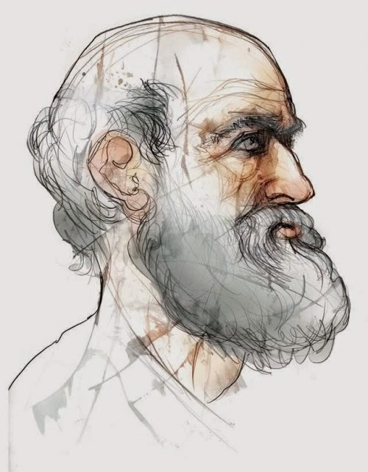
Hipócrates
Relaciona el cerebro con la Genesis del movimiento y sensaciones
Vincula al cerebro con la cognición y el intelecto

Slide 5
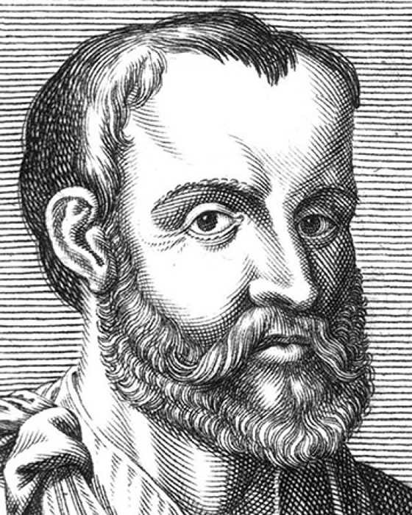
Galeno
Trabajó como médico de gladiadores
Su experiencia le dio conocimiento sobre los traumatismos y el Sistema Nervioso
Describe anatómicamente al cerebro y al cerebelo

Slide 6
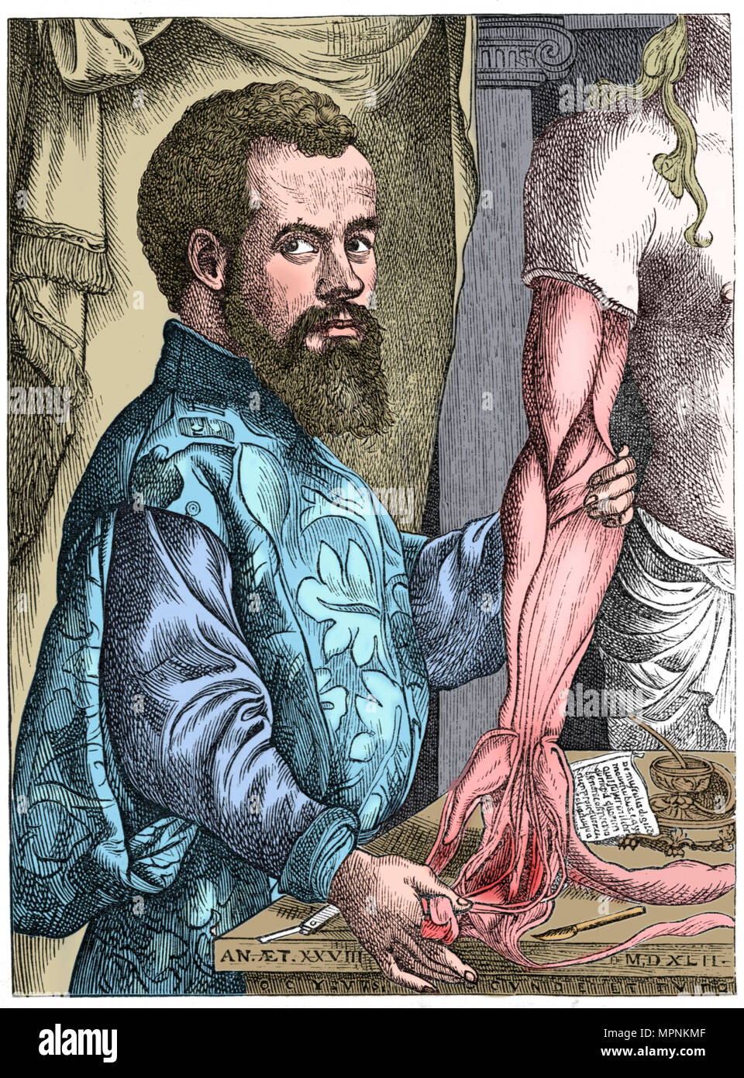
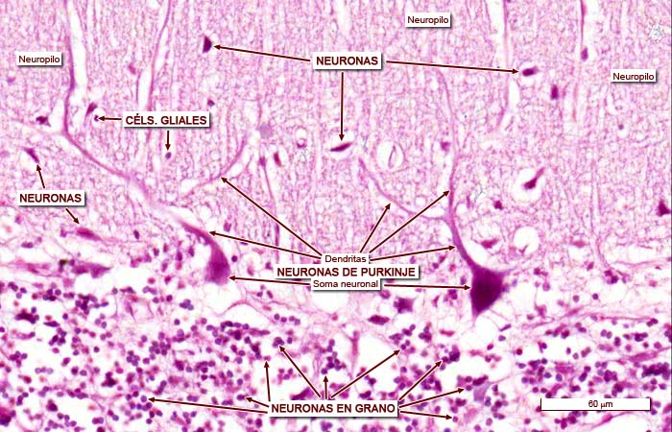
Andreas Vesalius
Detalla la estructura y organización macroscópica del tejido nervioso

Slide 7
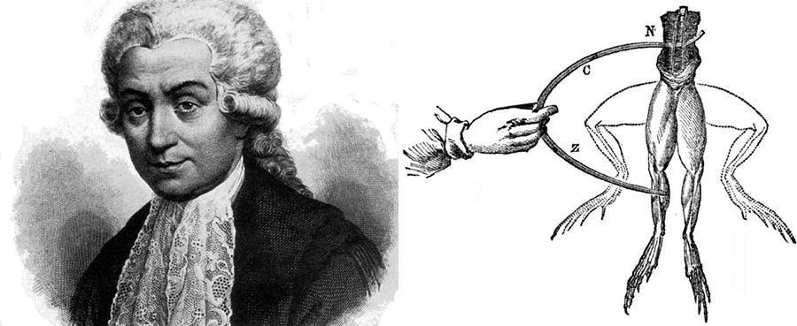
Luigi Galvani
En 1791 Luigi Galvani, descubrió la existencia de actividad eléctrica en los animales.

Slide 8
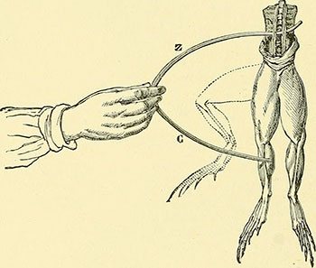
Había colgado la pata de una rana en un gancho de cobre suspendido de un balcón de hierro.
Descubrió que los músculos de los animales se contraían cuando se exponían a una carga eléctrica

Slide 9
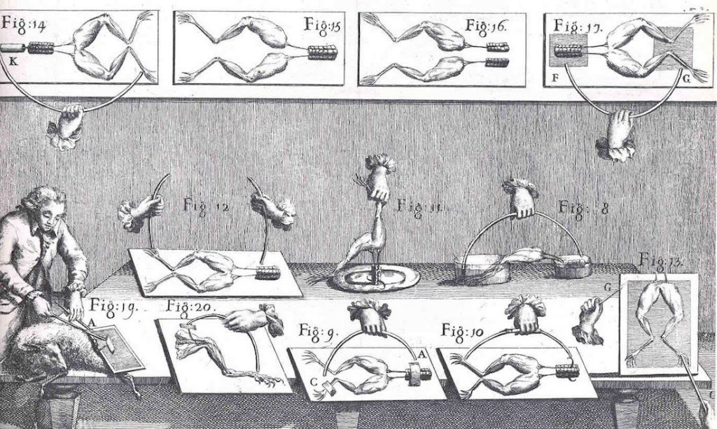
El fisiólogo llamó a esta forma de producir energía "bioelectrogénesis".
Hizo electrocutar cadáveres humanos para hacerlos bailar la “danza de las convulsiones tónicas”
Llegó a la conclusión de que la electricidad necesaria no provenía del exterior, sino que era generada en el interior del propio organismo vivo.
Una vez muerto, seguía conservando la capacidad de conducir el impulso y reaccionar a él.

Slide 10
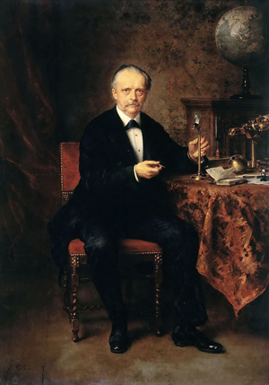
Hermann von Helmholtz
Descubrió que la generación de electricidad por parte de los axones de las células nerviosas es un medio para transmitir mensajes de un extremo a otro.
Sus trabajos ayudaron a establecer la neurociencia como una disciplina científica legítima.

Slide 11
Logró medir, en 1859, la velocidad de propagación de tales mensajes, y llegó a la conclusión de que se propagan a 27 metros por segundo.

Slide 12
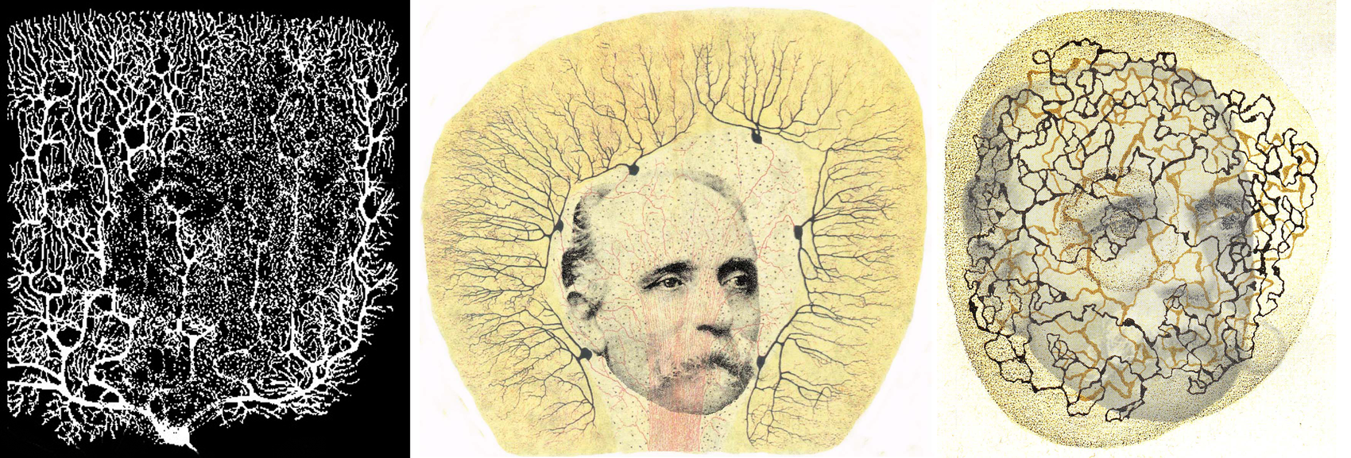
Camillo Golgi
Desarrolló un método de tinción con cromato de plata, que permite colorear una neurona.

Slide 13
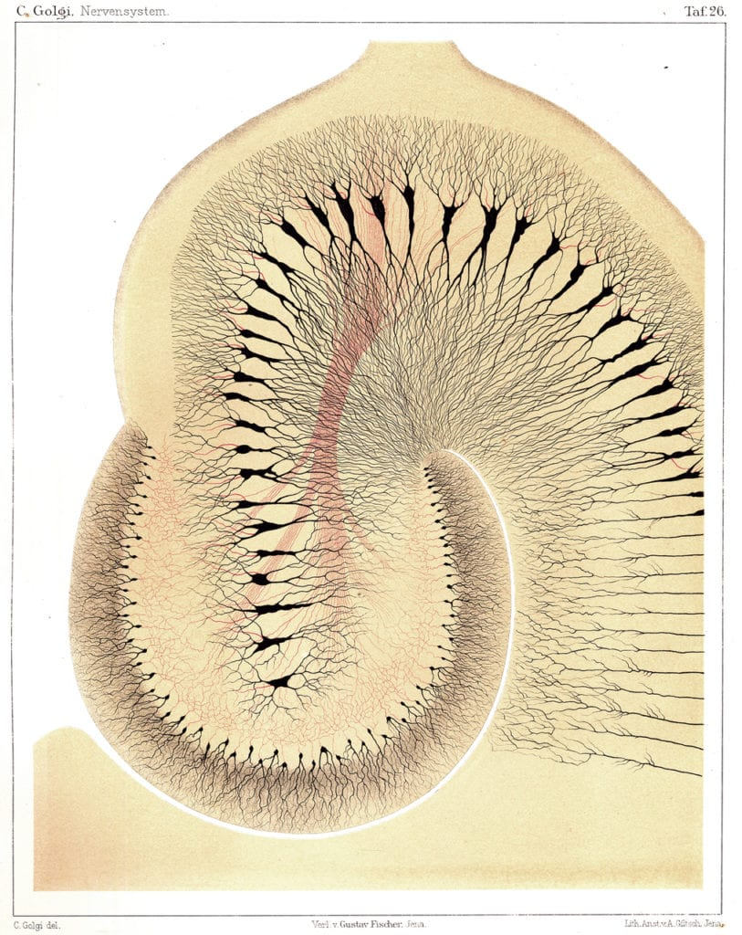
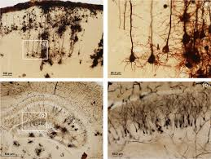
Revolucionó los laboratorios de estudio de tejidos nerviosos.

Slide 14
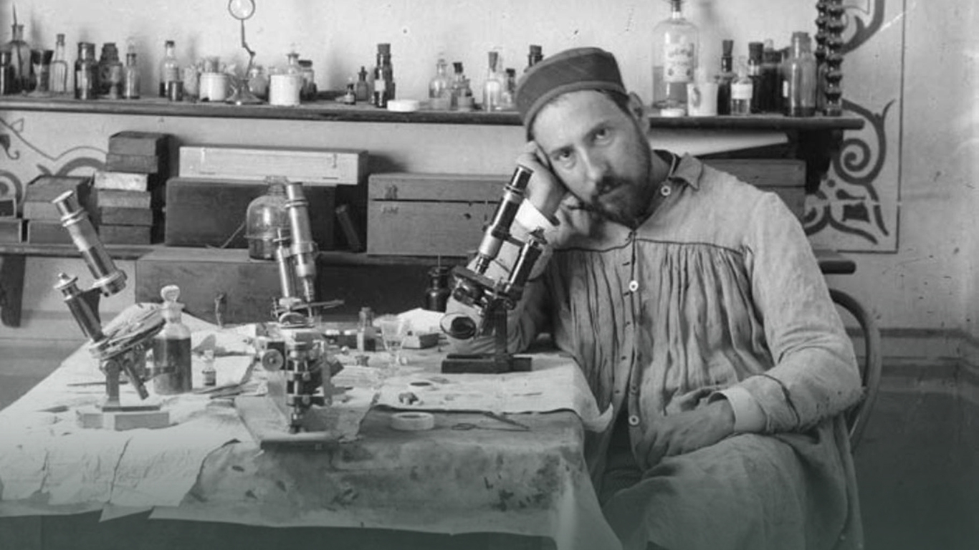
Santiago Ramón y Cajal
Conocido como el padre de las neurociencias

Slide 15
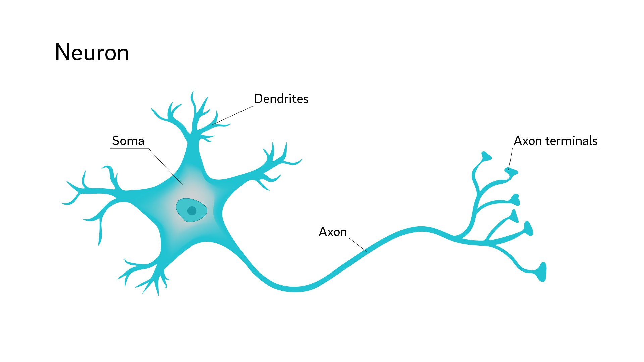
Santiago Ramón y Cajal dio a la célula nerviosa el nombre de neurona, unidad elemental del sistema de señalización del sistema nervioso.

Slide 16
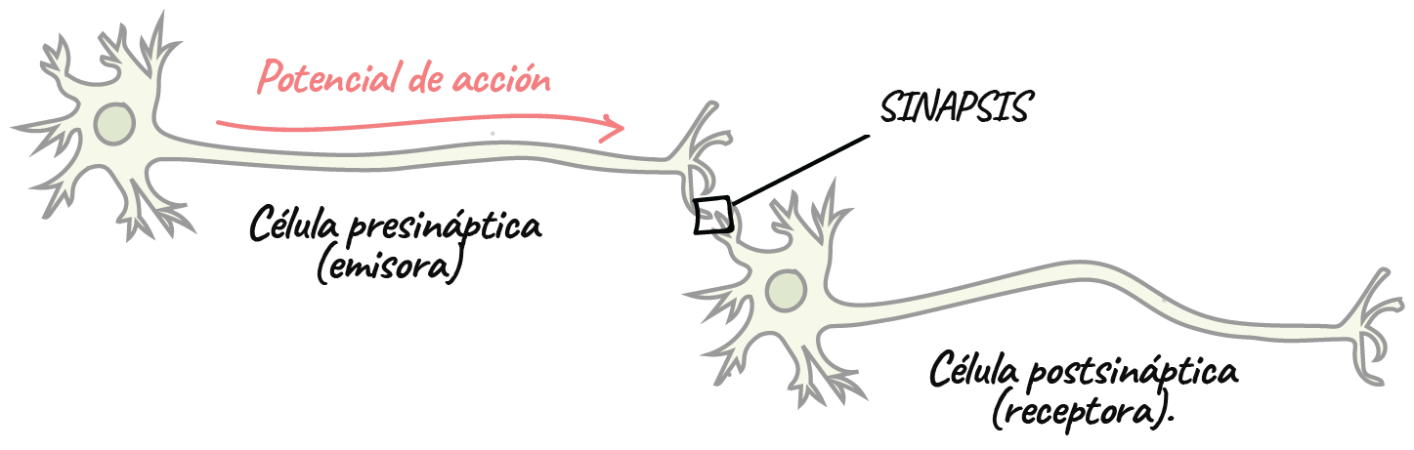
Descubre que el axón de una neurona solo se comunica con las dendritas de otra en regiones especializadas: las sinapsis.

Slide 17
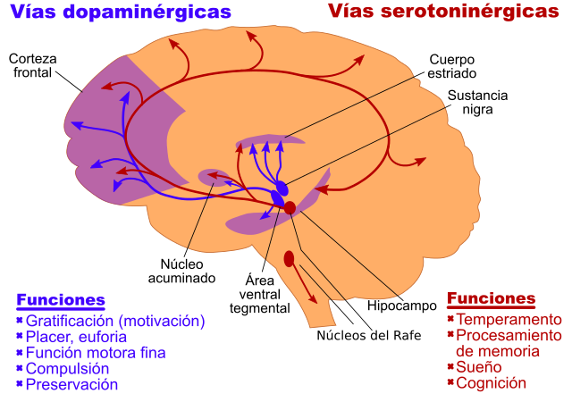
Además, una neurona determinada solo se comunica con ciertas células, y no con otras.

Slide 18
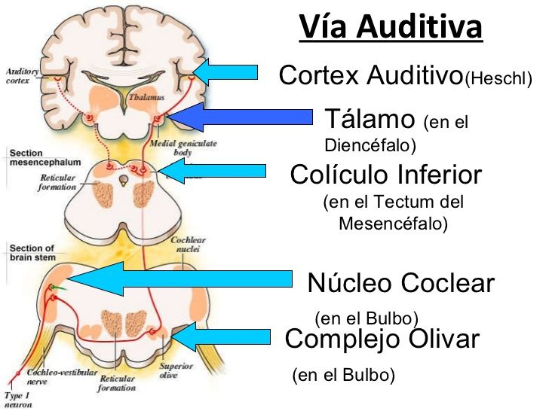
En el interior de la neurona, las señales fluyen en una dirección única. Este principio permite determinar el flujo de la información en los circuitos neurales.

Slide 19
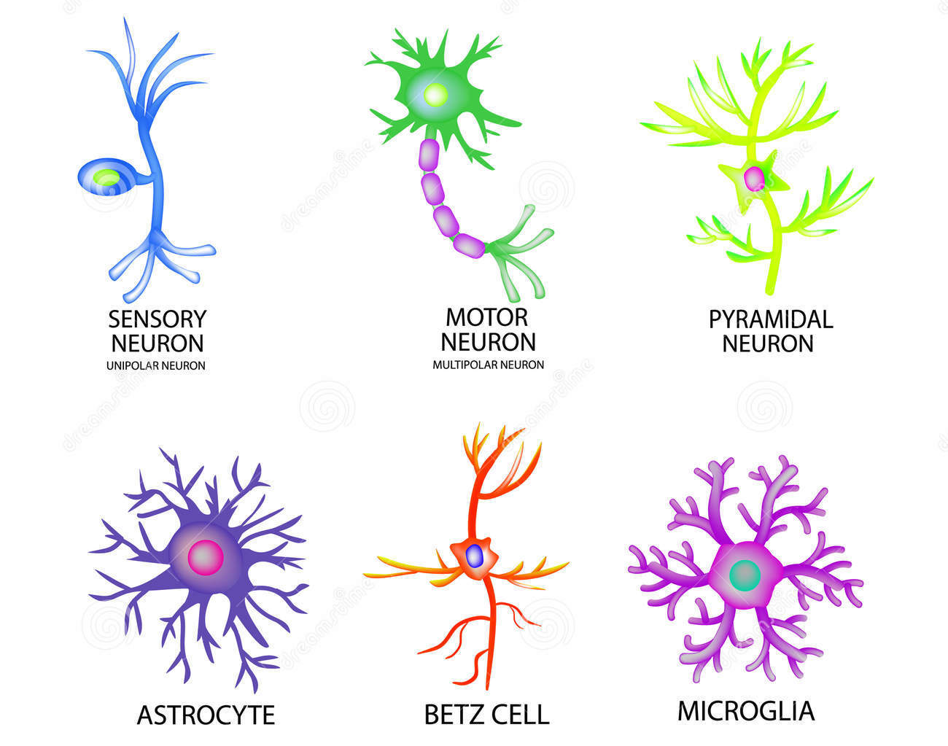
Encontró que existen tres tipos principales de neuronas: sensorial, motora e interneurona.

Slide 20
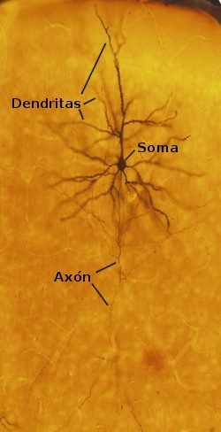
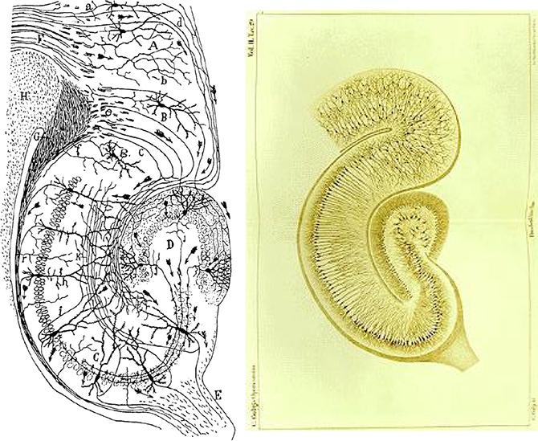
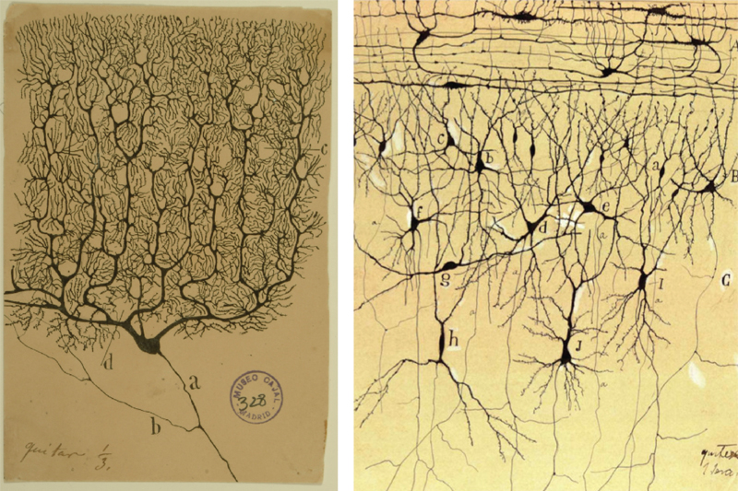

Slide 21
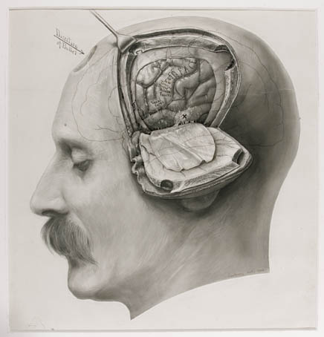
Charles Sherrington
Principales aportes:
Descripción de los mecanismos de sinapsis y la plasticidad neuronal
El concepto de la integración neuronal
El descubrimiento de los reflejos cruzados
Notes:
reacción motora automática que ocurre como respuesta a un estímulo específico en un lado del cuerpo y provoca una respuesta en el lado opuesto

Slide 22
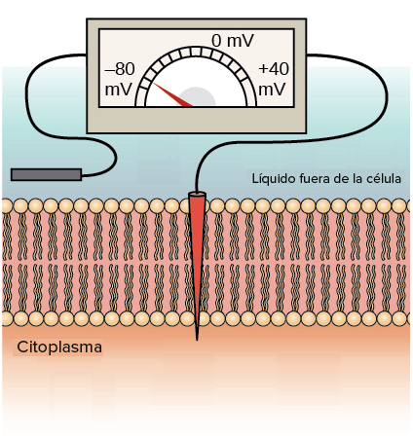
Edgar Adrián
Aportaciones a la Neurociencia:
Descubrimiento de la actividad eléctrica de los axones
Descubrimiento de las unidades de los reflejos
Descubrimiento de la transmisión de señales nerviosas en el sistema nervioso central

Slide 23
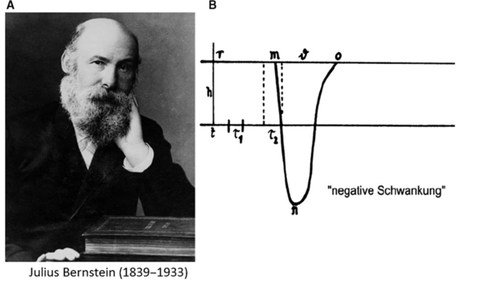
Julius Bernstein
Fue el primero en demostrar la existencia de potenciales de acción
Propuso que el funcionamiento del sistema nervioso es el resultado de la interacción entre los distintos componentes (MB porosa)

Slide 24
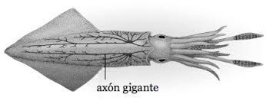
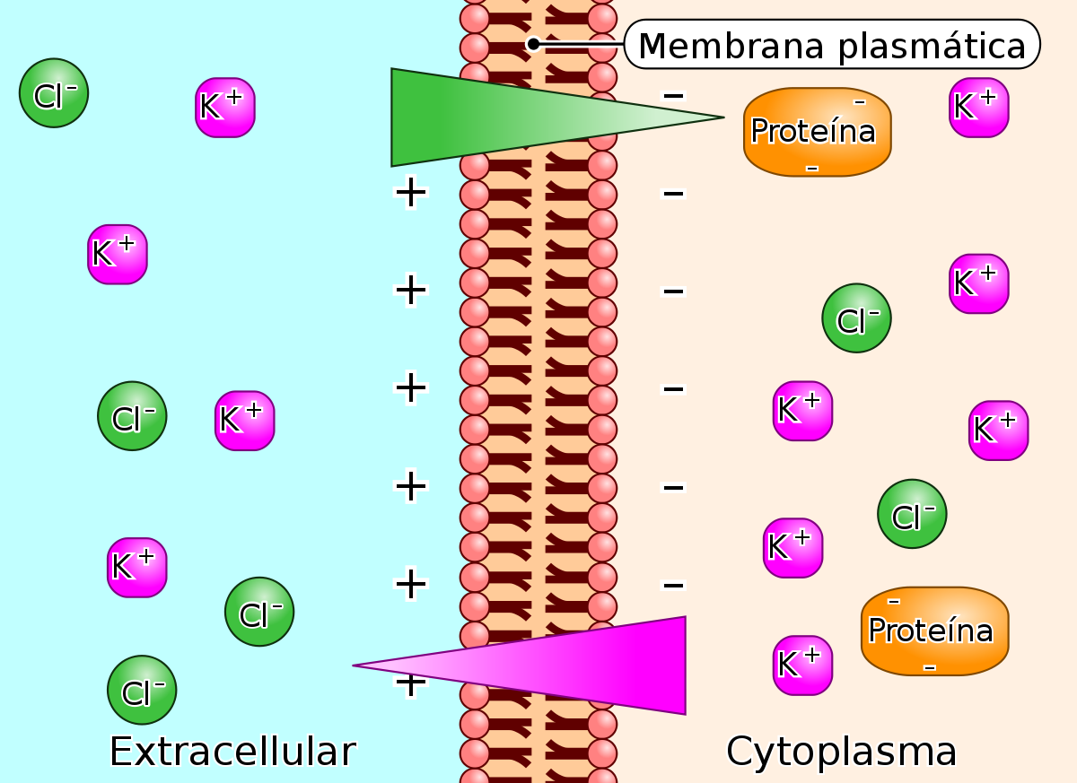
Alan Hodgkin y Andrew Huxley
Alan Hodgkin y Andrew Huxley desarrollaron investigaciones sobre el axón gigante de las células nerviosas de los calamares.
Confirman la hipótesis de Julius Bernstein de que el potencial de membrana en reposo se genera por el desplazamiento de iones de potasio hacia el exterior de la célula y de iones de sodio hacia su interior.

Slide 25
Henry Dale y Otto Loewi
Propusieron la teoría química de la transmisión sináptica (Neurotransmisores)
Descubrieron los mecanismos de transmisión de señales de los nervios y los neurotransmisores
Descubrieron el neurotransmisor acetilcolina

Slide 26
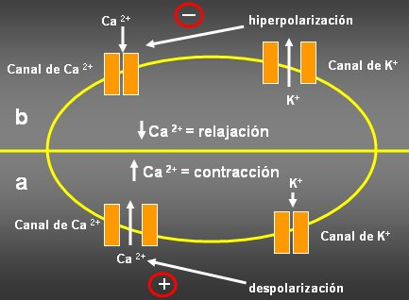
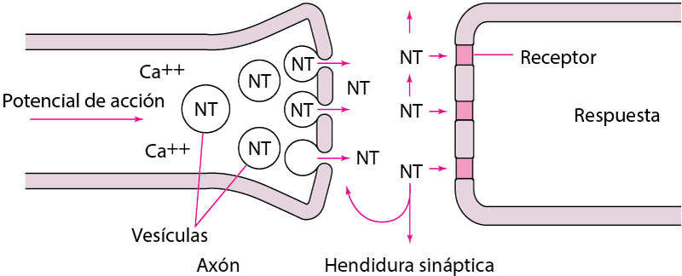
Bernard Katz
Bernard Katz descubrió que cuando un potencial de acción ingresa en la terminal presináptica causa la apertura de los canales de calcio, lo que permite la afluencia de este elemento químico al interior de la célula.

Slide 27
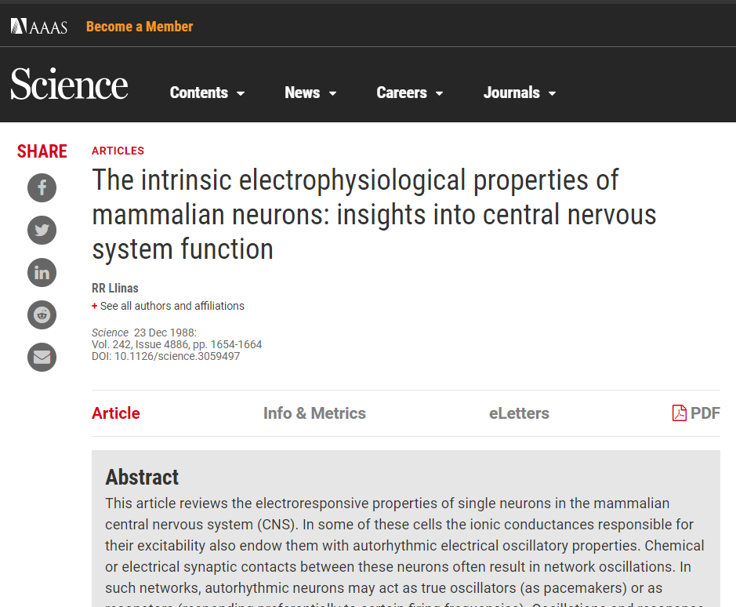
Rodolfo Llinás
Descubrimiento de la actividad oscilatoria en los circuitos neuronales
La investigación sobre la plasticidad sináptica
Describe cómo los circuitos neuronales generan patrones de actividad oscilatoria para procesar información

Slide 28

Eric Kandel
Eric Kandel esclareció el papel de los neurotransmisores en el proceso de la memoria y el aprendizaje.
Descubrimiento de los mecanismos de memoria a largo plazo en el cerebro

Slide 29
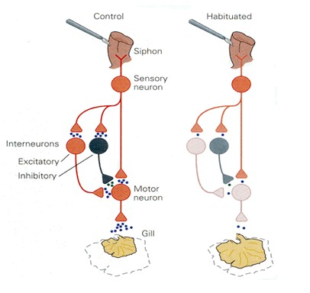
Sensibilización
Habituación

Slide 30
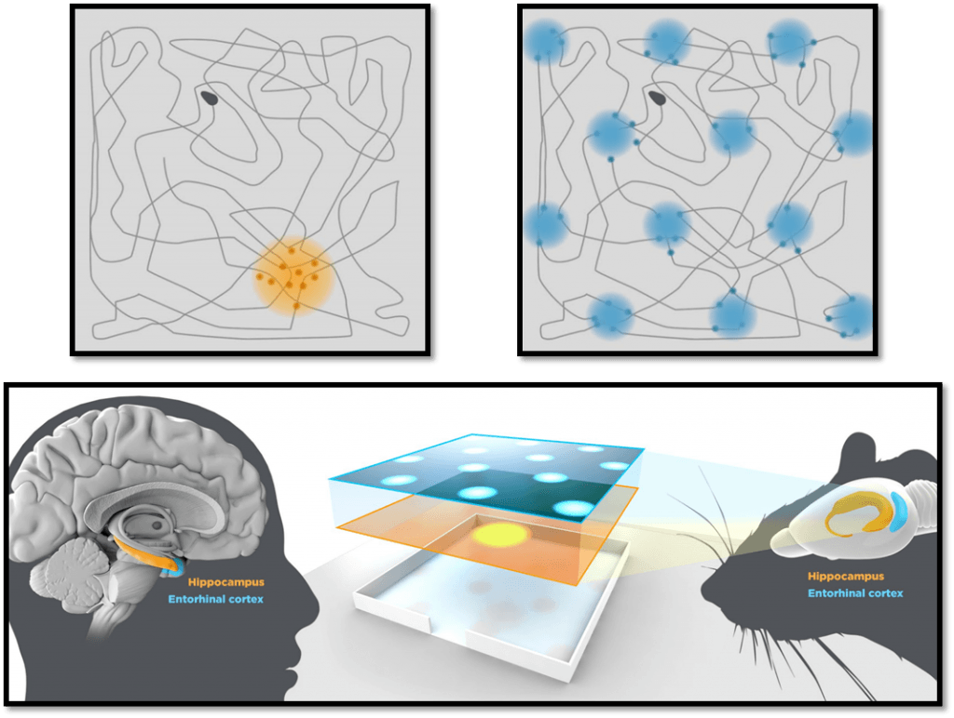
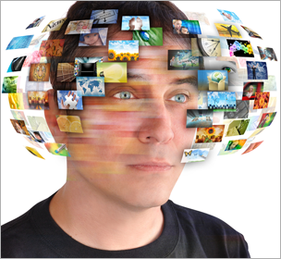
John O'Keefe, Edvard Moser y May-Britt Moser
En 2014 los psicólogos y neurocientíficos noruegos Edvard Moser y su esposa May-Britt Moser descubrieron las células de lugar del hipocampo: una clase de neuronas que codifica la ubicación espacial en la que se encuentran los mamíferos como las ratas y los seres humanos, y les permiten orientarse en el espacio.

